Slide 1
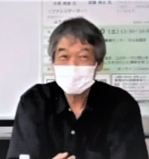
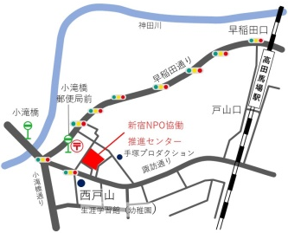
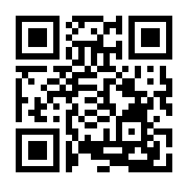
新宿NPO活動交流・支援事業「応援団体とNPOとの交流会」
応 援
テーマ：
参加無料
NPOにおける資金調達の
ポイントとは？
～「お金」の専門家に話を聞いて、NPO活動
資金の獲得に役立てよう～
団体
X
2022年10月15日(土)
13:30-16:30
新宿NPO協働推進センター
501会議室
NPO
定員：会場20名＋オンライン参加50名
主催：新宿NPOネットワーク協議会
対象：NPOの資金調達において理解を深めたい方
■パネリスト
NPOにとって外部からの資金調達は団体の運営や事業の展開にあたり、極めて重要な課題です。必要な資金を必要な時に集めるには、調達する資金の特徴を理解し、資金計画に活かし、対応していく必要があります。今回、「融資」「助成金」「クラウドファンディング」各分野の専門家よりそれぞれの提供プログラムと事例をご紹介いただき、NPOとして留意すべき点についてお話をうかがいます。
・篠崎 研一 氏
第一勧業信用組合
連携企画推進部 部長
・武藤 良太 氏
トヨタ財団国内助成金グループ
プログラムオフィサー
・齋藤 智美 氏
READYFOR株式会社
リードキュレーター・准認定ファンドレイザー
＜ ファシリテーター ＞
山下 馨
新宿NPOネットワーク協議会 会長
お問い合せ：新宿NPO協働推進センター
〒169-0075新宿区高田馬場4-36-12
電話：03-5386-1315
FAX：03-5386-1318
Email:hiroba@s-nponet.net
※毎月第二火曜日、年末年始（12/29～1/3）は休館日のため電話対応できません
お申込みはこちら👇
お申込みはこちら👇
新型コロナウイルス感染状況により内容を一部変更する場合があります。
最新の情報は当センターホームページをご覧ください。 https://snponet.net
新型コロナウイルス感染状況により内容を一部変更する場合があります。
最新の情報は当センターホームページをご覧ください。 https://snponet.net

